Slide 1
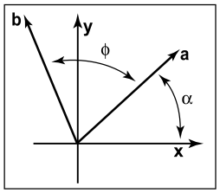
Rotation
a
𝜃

Slide 2
Rotation
a
𝜃

Slide 3
Rotation
a
𝜃

Slide 4
Rotation
a
𝜃

Slide 5
Rotation
a
𝜃

Slide 6
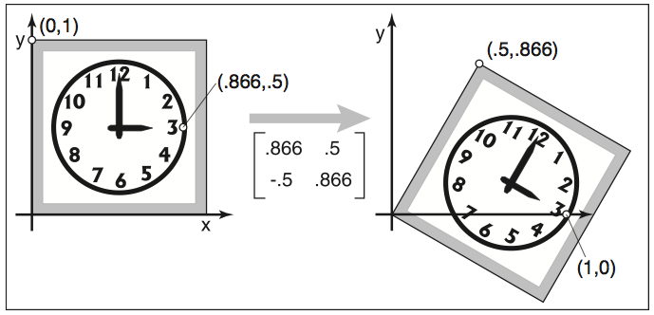
Rotation

